Slide 1
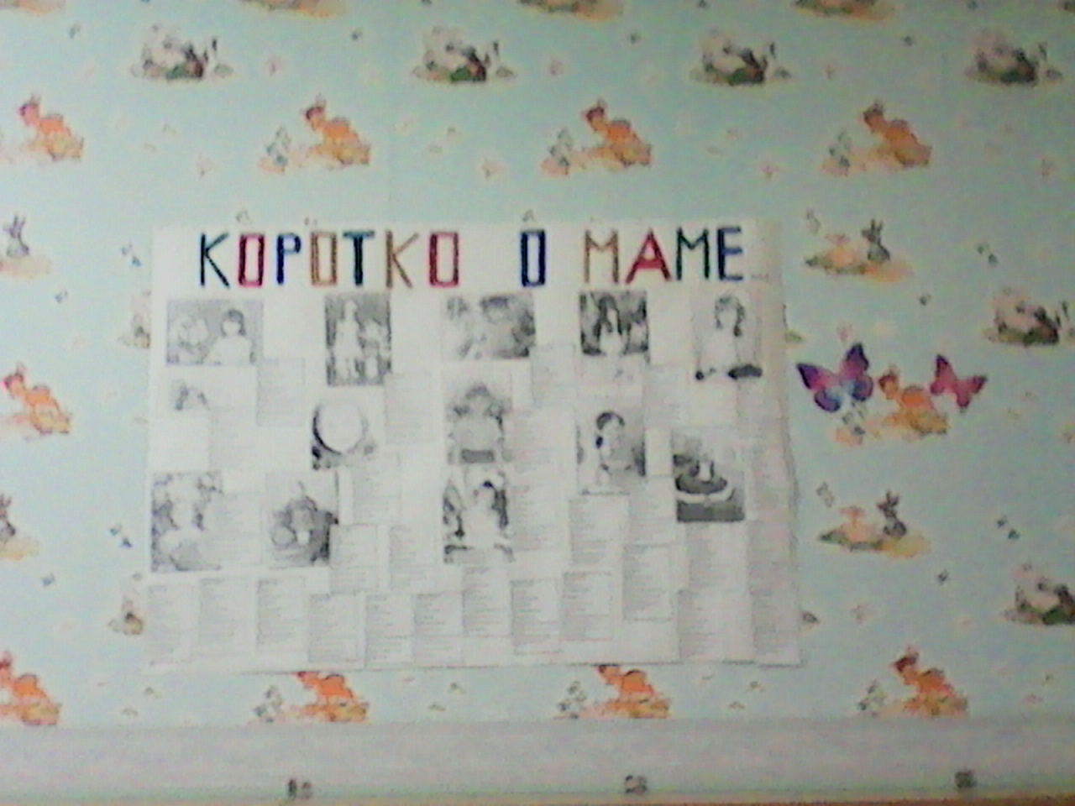
КОРОТКО О МАМАХ….

Slide 2
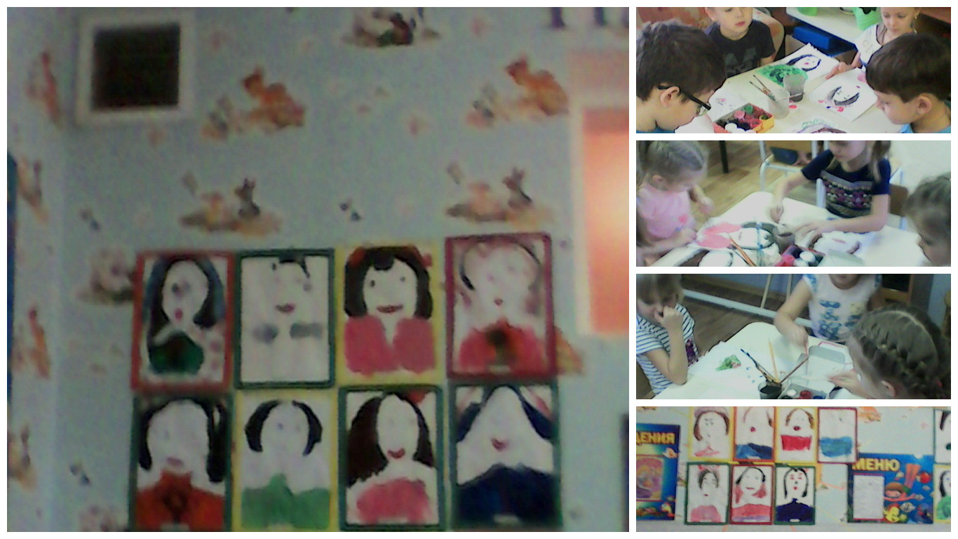
РИСУМ НАШИХ МАМ!

Slide 3
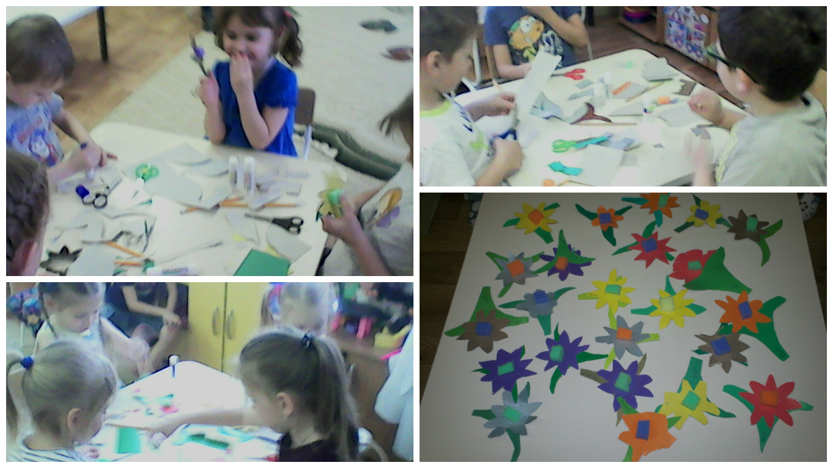
ДЕЛАЕМ ПОДАРКИ МАМАМ!

Slide 4
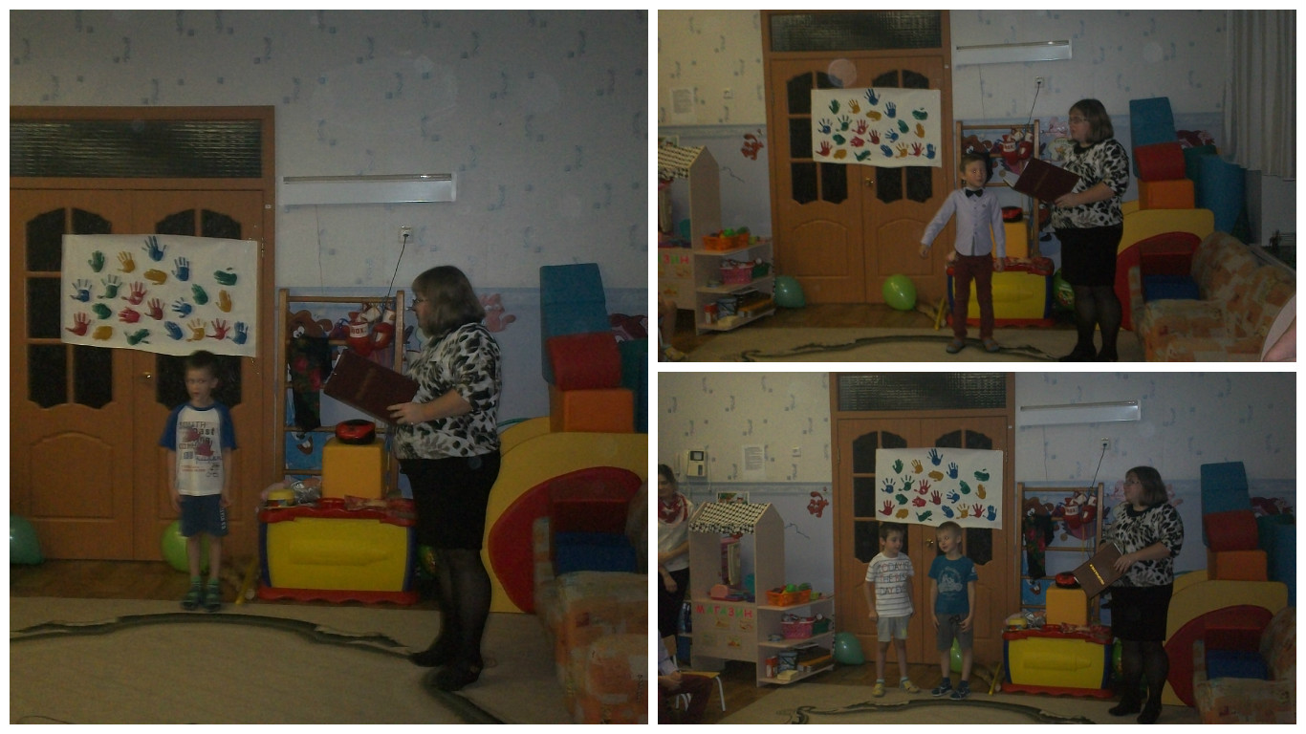
ПРАЗДНИК ДЛЯ МАМ!

Slide 5
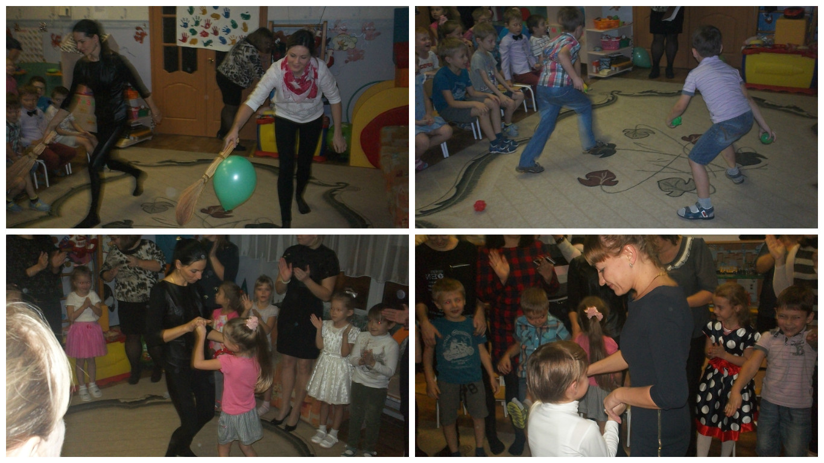
КОНКУРСЫ ДЛЯ МАМ!!

Slide 6
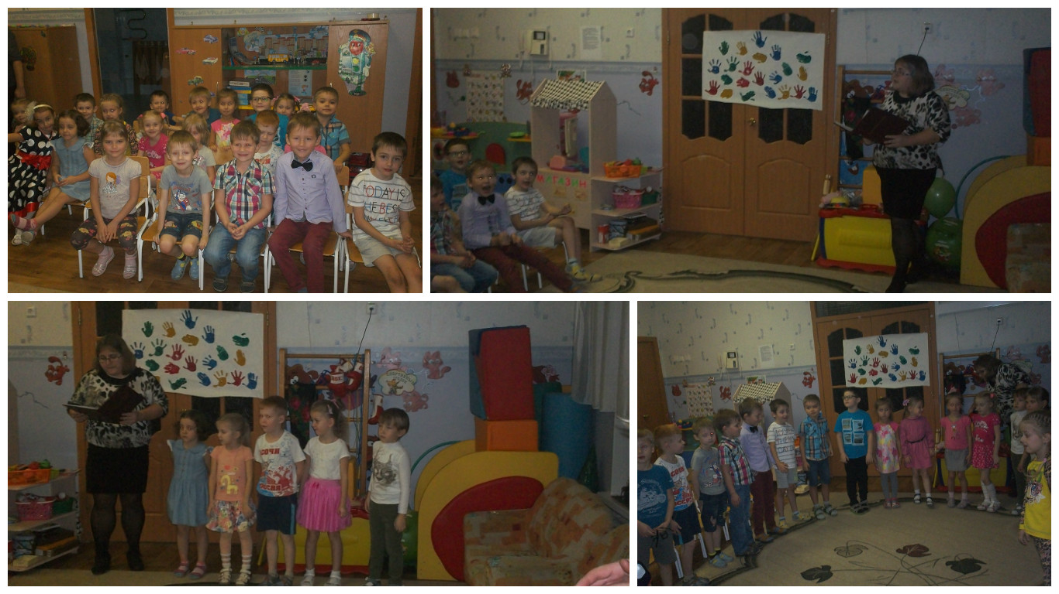
ПОЗДРАВЛЕНИЕ ДЛЯ МАМ!

